Slide 1
Melkvee na de quotering
1 april 2015
Bevrijdingsdag of “Kikker in je bil”
Frits van der Schans
3 december 2014

Slide 2
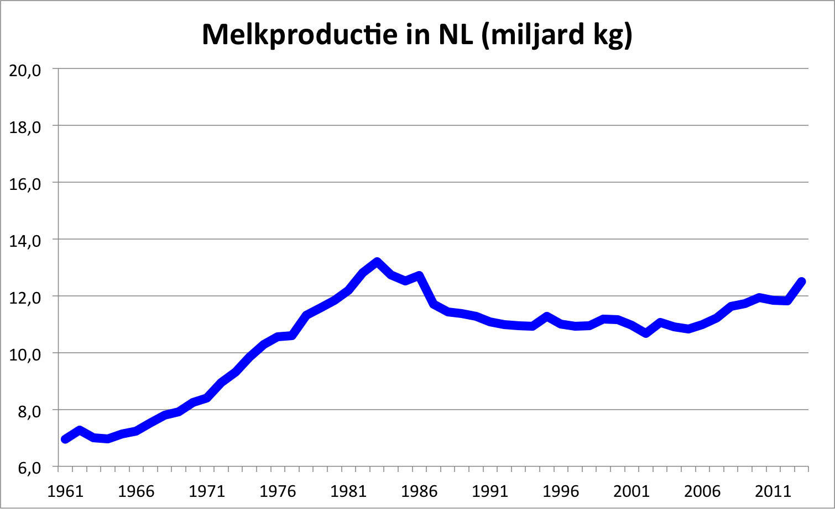
Melkproductie in Nederland

Slide 3
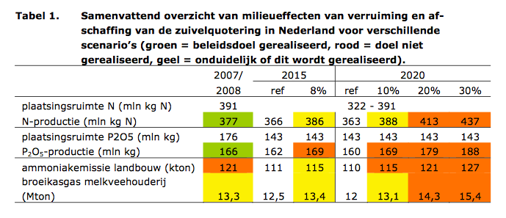
Einde quotering en dan…. (2008)

Slide 4
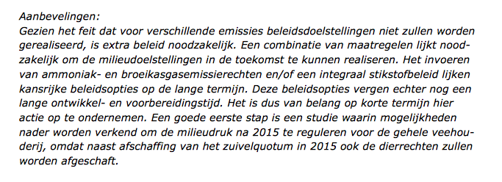
Einde quotering en dan…. (2008)

Slide 5
Grondgebondenheid in melkvee (2013)

Slide 6
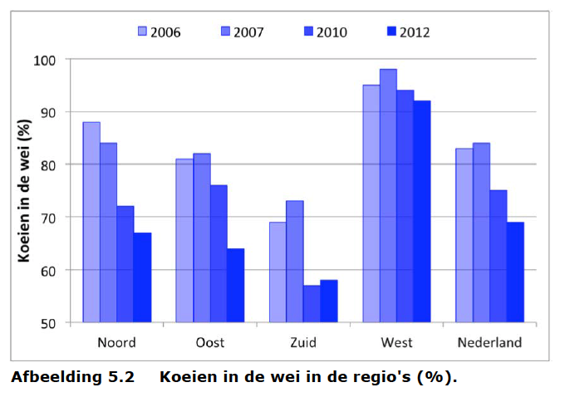
Koeien in de wei (2013)

Slide 7
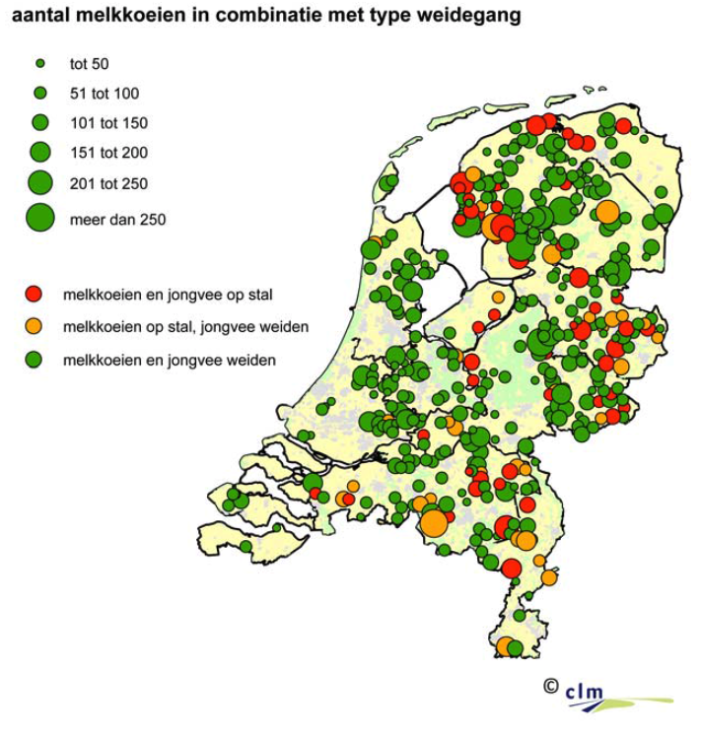
Koeien in de wei (2013)

Slide 8
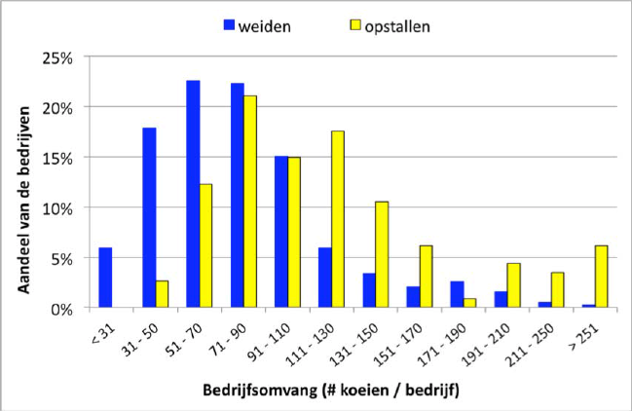
Koeien in de wei (2013)

Slide 9
Waterland anno nu

Slide 10
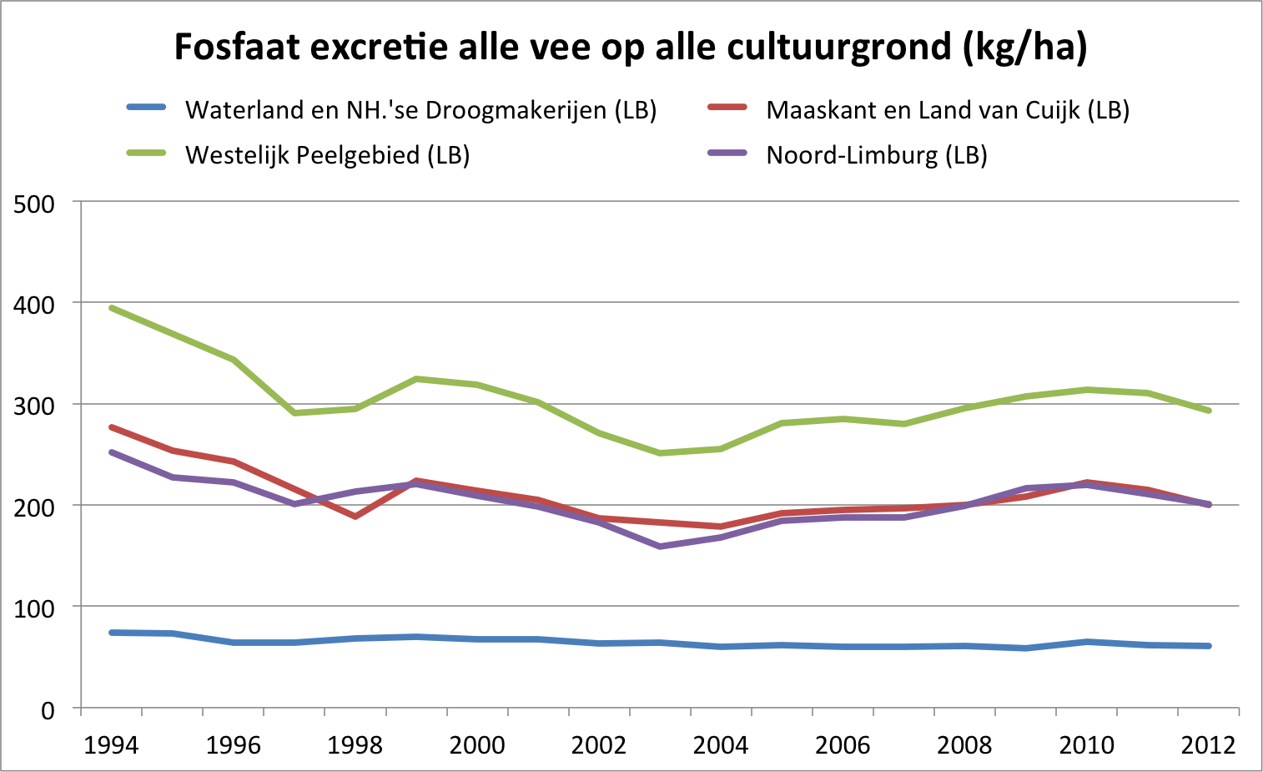
Waterland anno nu

Slide 11
En nu verder

Slide 12
Melkproductie in Nederland

Slide 13
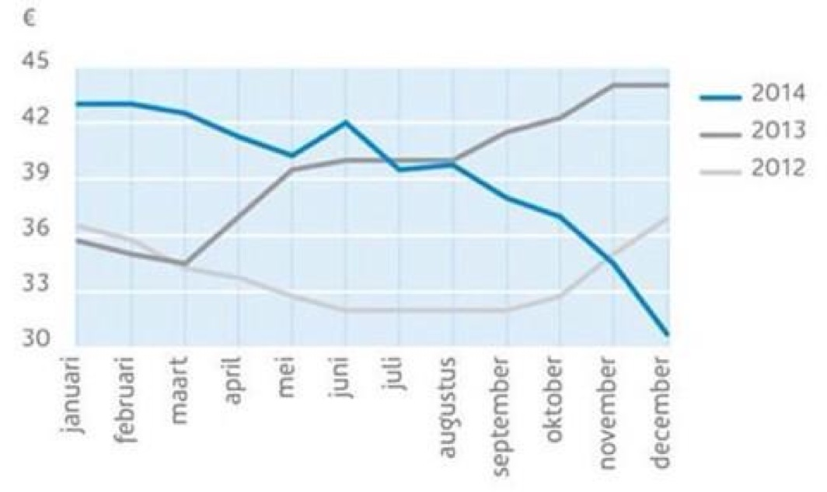
Melkprijs 2012-2014 RFC

Slide 14
En nu verder ….
2014-2016
Sterke groei melkveehouderij
Lage melkprijs – slecht rendement
2016-2017
Nederland overschrijdt fosfaatplafond
Invoering dierrechten
Intensivering melkveehouderij
Minder weidegang en niet-grondgebonden
2018 ….
Hoe heeft dit kunnen gebeuren?

